Slide 1
Alumno:
Carlos Alberto Usuga Vélez
Actividad 2
Empresa:
Armada Nacional

Slide 2
Objetivos:
La Armada Nacional estableció cuatro objetivos estratégicos de "fines", que permitirán materializar los resultados esperados en el corto y mediano plazo en sus áreas de responsabilidad. Todas las misiones, programas, proyectos, procesos, actividades, medios y presupuestos de la institución están orientados a contribuir en la obtención de estos objetivos.

Slide 3
1. Protección de la población y sus recursos y consolidación del control territorial.
2. Neutralización de las finanzas del Narcoterrorismo.
3. Disuasión Estratégica.
4. Seguridad Marítima y Fluvial.

Slide 4
Medio del sistema:
La Armada Nacional ejerce presencia y soberanía sobre el Mar Caribe y el Océano Pacífico, con el propósito de mantener la integridad territorial, el orden constitucional y contribuir al desarrollo del poder marítimo y a la protección de los intereses de la Nación.

Slide 5
Fuerzas Navales y Batallones Fluviales
Bajo el mando operacional de las Fuerzas Navales del Caribe (540.876 km2) y del Pacífico (339.500 Km2), sus dos Brigadas cubren 40.835 km2 de territorio, que abarcan ocho departamentos de la Costa Caribe y Pacífica. La Brigada Fluvial, con sus seis Batallones Fluviales y con el apoyo del componente naval, cumple la misión de ejercer el control fluvial de los principales ríos navegables del territorio colombiano.

Slide 6
Puestos fluviales
Los Puestos Fluviales, encargados de ejercer el control sobre importantes ríos de Colombia, permiten a centenares de compatriotas navegar con tranquilidad y a la vez, negar el uso de las aguas al tráfico de armamento, alucinógenos y precursores químicos.

Slide 7
Recursos del Sistema:
Adquisiciones
Gestión de Proyectos de Obras Civiles
Gestión Informática y Comunicaciones
Proceso Financiero
Ver mas en: https://www.armada.mil.co/es/content/administraci%C3%B3n-de-recursos-f%C3%ADsicos-y-financieros#sthash.5pCkSsFC.dpuf

Slide 8
Componentes del sistema:
Conozca las diferentes Fuerzas y Comandos que componen la Institución Naval:
Fuerza Naval del Caribe
Fuerza Naval del Pacífico
Fuerza Naval del Sur
Fuerza Naval del Oriente
Comando de Guardacostas
Comando de Aviación Naval
Comando Específico de San Andrés y Providencia
Comando de Infantería de Marina
Dirección de Sanidad Naval Militar

Slide 9
Administración del sistema:
Plan Estratégico Sectorial
Plan Estratégico Naval
Mapa Estratégico Naval 2011-2014
Plan de Acción "Política de Racionalización de Trámites"
Plan de Acción Institucional
Plan de Compras Inicial por concepto de Gastos Generales e Inversión
Plan Anticorrupción y de Atención al Ciudadano
Plan Estratégico Ambiental
Plan de Adquisiciones Armada Nacional
Plan Institucional de Capacitación Armada Nacional
Ver mas en: https://www.armada.mil.co/es/content/planes#sthash.7sSJ2nx6.dpuf

Slide 10
jerarquía

Slide 11
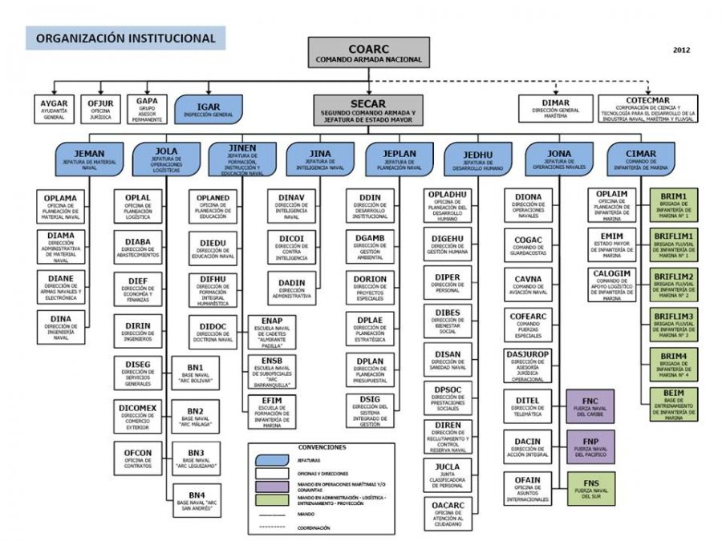

Slide 12
REPRESENTACIÓN GRAFICA DE UN SISTEMA
ENTRADA PROCESO SALIDA
Reclutamiento Entrenamiento Militares
de civiles Militar Especializados
Retroalimentación

Slide 13
Entrada – Reclutamiento civil
El Personal Civil que pretenda ingresar a la Armada Nacional debe acercarse al distrito naval mas cercano, donde se le brindara accesoria y orientación de cuales son los pasos a seguir en el proceso de inscripción e incorporación.

Slide 14
Proceso – Entrenamiento Militar
Luego de haber cumplido a cabalidad con el proceso de inscripción e incorporación, el civil debe presentarse en las instalaciones militares asignadas para su posterior entrenamiento, en donde se capacitara y entrenara tanto física como mentalmente para ser un elemento fundamental que cumpla y concrete con éxito las tareas u ocupaciones que la institución le asigne.

Slide 15
Salida – Militares especializados
Al culminar con éxito su entrenamiento, el antes civil ahora se gradúa como militar especializado en la respectiva área en la que fue entrenado, ya sea oficial, Suboficial, soldado, técnico, entre otros; el cual debe estar dotado con el conocimiento pertinente orientado por la institución con el fin de ser un órgano fundamental para la solución de tareas dentro de la misma.

Slide 16
Retroalimentación
Las fuerzas militares usan filtros y pasos para evitar ingresar personal no apto para los fines institucionales, los cuales se podrían definir como filtros que van desde la revisión meticulosa de los documentos de los aspirantes hasta sus calificaciones en desempeño físico y mental.

Slide 17
Se realiza unas fases de selección.
Se realiza una serie de pruebas y calificaciones en la escuela militar.
Se informa el desempeño actual de cada individuo en el cumplimiento de objetivos en el campo o misiones reales.
Se reestructuran los procesos de entrenamiento.

Slide 18
Relaciones

